Slide 1


Системы организации знаний в
информационной безопасности
Чернышов Юрий
ychernyshov@ussc.ru

Slide 2

Программа модуля
Системы организации знаний
История появления, актуальные задачи
Виды систем знаний
Способы и инструменты для описания и использования знаний
графы знаний, онтологии
описание онтологий (RDF, OWL)
ризонинг
Примеры онтологий в ИБ: MITRE, CVE, CWE, CAPEC, STIX

Slide 3
Актуальность использования экспертных знаний
Важные задачи кибербезопасности
Сетевой мониторинг
Повышение осведомленности о киберобстановке
Выявление аномалий
Оценка уязвимости
Противодействие атакам
Средства для решения задач
Предсказательная и предписывающая аналитика
Автоматизация, в том числе алгоритмы самообучения
Обогащение сведений
Создается огромное количество неструктурированных данных («датасилос»), которые полезно применять для решения задач, надо структурировать
Для машинного использования накопленных экспертных знаний необходимо представить эти знания в формализованном виде

Slide 4
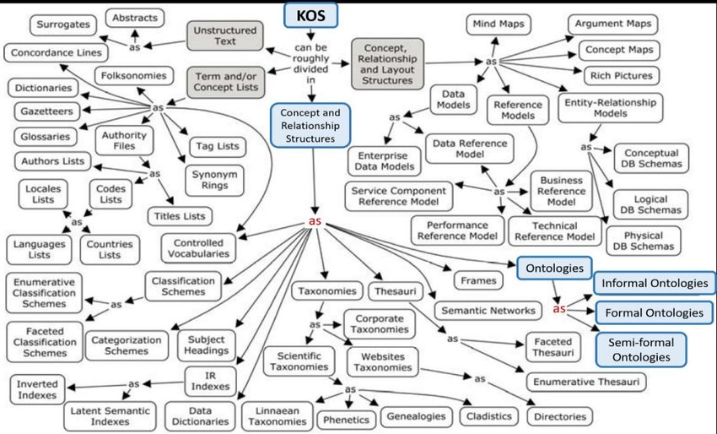
Системы организации знаний
Для хранения знаний используются следующие структуры:
контролируемые словари (controlled vocabulary)
тезаурусы (thesauri)
таксономии (taxonomy)
онтологии (ontology)
датасеты (dataset)
…
https://www.researchgate.net/publication/324993820_Improving_semantic_interoperability_in_the_obstetric_and_neonatal_domain_through_an_approach_based_on_ontological_realism
Notes:
https://www.w3.org/RDF/

Slide 5
Понятие онтологии
Онтология это описание объектов какого-то домена (предметной области), их свойств и связей между ними
Онтология опирается на «гипотезу открытого мира», базы данных – на «гипотезу закрытого мира»
Основана на дескриптивной логике (логика предикатов первого порядка), баланс между наглядностью и сложностью извлечения фактов (ризонинга)
Онтологии (в отличие от обычных баз данных) позволяют находить скрытые данные (автоматизированный ризонинг). Обычные базы данных основаны на закрытом мире (все, чего нет в базе данных считается ложным). БД хорошо подходит для поиска конкретной информации, а базы знаний нужны там, где надо выявлять новые знания, прежде всего – экспертные системы.
Виды онтологий
верхнеуровневая (upper, top-level, foundational) общая онтология, применимая к разным областям
доменная
Могут описывать: семантику сети и устройств, уязвимости, информационные потоки,

Slide 6
Примеры использования онтологий
банки используют графы знаний для анализа транзакций (fraud detection)
в консалтинге используются графы знаний, созданные на основе юридических документов
в здравоохранении используются накопленные сведения на основе данных о здоровье пациентов, Health Electronic Record (HER), BioPortal – репозиторий биомед-графов, PubMed – аннотации медицинский статей.
в промышленной индустрии графы знаний используются для анализа цепочек поставщиков (supply-chain management), в целом для Индустрии 4.0 характерно взаимодействие киберфизических систем между собой, что приводит к автоматизации и необходимости управлять знаниями
во многих отраслях базы знаний используются для организации работы чат-ботов, в том числе и для обработки сложных запросов на естественном языке (например, сервис asknow).
онтологии могут применяться для широкого круга задач обработки естественного языка, например: аннотирование текстов с помощью онтологий, извлечение знаний, NER, Named Entity Linking, Relation Linking, автоматический вывод новых знаний, ризонинг.
Направление SemTech переживает в настоящее время бурное развитие.

Slide 7
Дескриптивная логика
«Дом, который построил Джек…» (пер. С.Я. Маршака).
Вот дом, Который построил Джек.
А это пшеница, Которая в тёмном чулане хранится В доме, Который построил Джек.
А это весёлая птица-синица, Которая часто ворует пшеницу, Которая в тёмном чулане хранится В доме, Который построил Джек.
Субъект
Объект
предикат
Пшеница
Дом
построил
находится в
хранится в
Чулан
Джек

Slide 8
Средства описания онтологий
Основные инструменты для хранения онтологий (графов знаний)
RDF (Resource Description Framework)
OWL (Ontology Web Language)
RDF часто хранятся в xml в виде троек (субъект, предикат, объект)
Форматы: RDF/XML, Turtle, N-Triples, JSON-LD, RDFa, HTML5 Microdata
Примеры RDF хранилищ – Virtuoso, 4store (4store.org), stardog.
RDFS (RDF Schema): для описания словарей, таксономий, тезаурусов, простых онтологий
OWL позволяет дополнительно описывать логические правила над данными (ограничения), используется для сложных онтологий
Языки запросов SPARQL, Gremlin
Проверка корректности SHACL, ShEx
IRI Internationalized Resource Identifier
URI Uniform Resource Identifier
Cинтаксис Turtle
“NotPetya is a ransomware”
записывается в виде триплета
@prefix rdf: <http :// www.w3.org /1999/02/22 -rdf -syntax -ns#> .
:NotPetya rdf:type :Ransomware .
Cинтаксис OWL
:Ransomware rdfs:subClassOf :Malware .
Notes:
Онтология хранит структурированную информацию о словах.
Граф знаний хранит информацию о фактах.

Slide 9
RDF
:Yekaterinburg
Resource Description Framework: разработан W3C как фреймворк для описания ресурсов в Интернет, но нашел применения и в других областях (например, описание индустриальных графов знаний)
Все элементы (сущности и предикаты) идентифицируются с помощью URI (rfc3986)
Сущности (Entity)
Отношения (Predicate)
Литералы (строки, числа, XSD определенные типы)
:locatedIn
:UrFU
:Is
:University

Slide 10



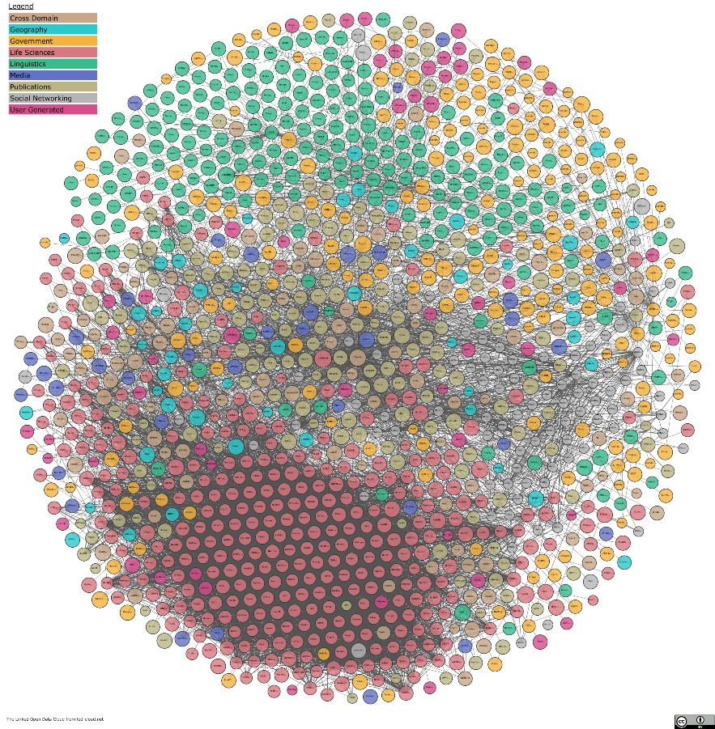
Примеры баз знаний
DBpedia
Yago + wordnet.princeton.edu
NELL
WikiData
Freebase +Google Knowledge Graph
Открытые базы знаний
Предметные и отраслевые базы знаний (BioPortal, Bio2RDF, PubMed)
Состояние на 2021 год https://lod-cloud.net/

Slide 11
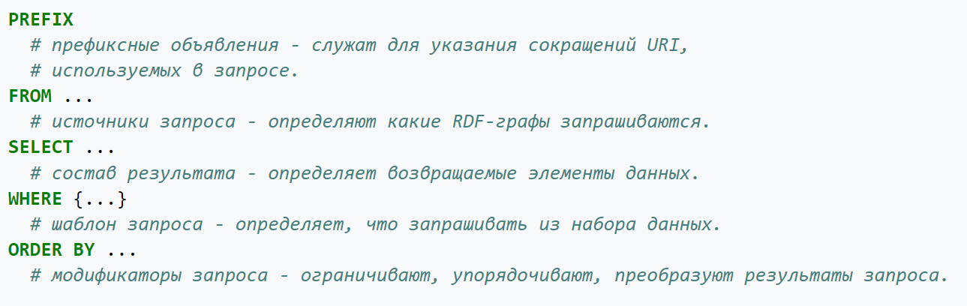
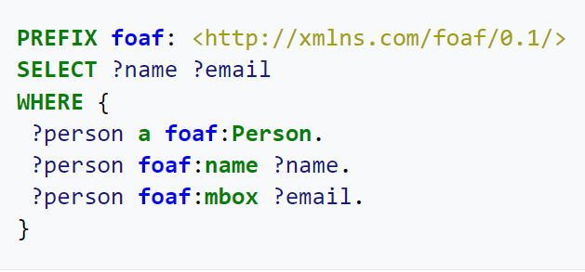
Хранение информации в графах
SPARQL (SPARQL Protocol and Query Language)
Графовая модель организации знаний
Язык запросов и сетевой протокол взаимодействия СУБД
Поддерживает логический вывод (ризонинг)
Конструирование графа во время запроса
Федеративные запросы
Переменные объявляются: ?var
Шаблон подграфа (RDF триплет): ?name :knows :Bob.
Базовый шаблон графа (BGP)

Slide 12

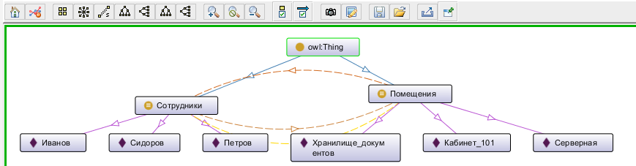
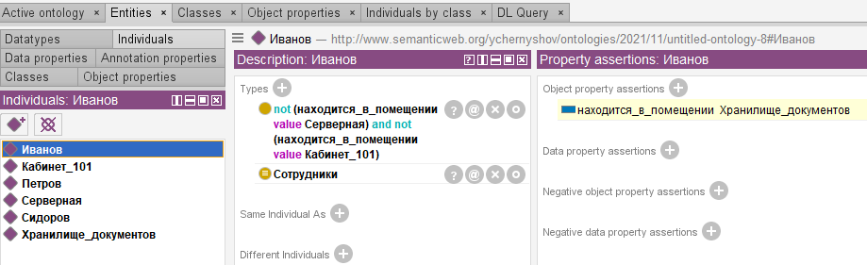
Ризонинг
Автоматическое извлечение фактов: ризонинг (reasoning), есть типовые алгоритмы
Возможные применения:
уточнение характеристик объекта и выделение из набора похожих объектов уникального,
поиск похожих объектов,
«понимание текста» и отнесение текста к определенному классу,
помощь в NLP задачах (NER, Relation Extraction),
анализ корневых причин,
выявление паттернов в данных.
Наиболее популярный редактор онтологий, поддерживающий ризонинг, это Protégé.
Еще фреймворки: IBM Watson, Wolfram Alpha, news360.com.
Иванов не имеет доступа в серверную и кабинет 101
Петров не имеет доступа в кабинет 101
Сидоров не имеет доступа в хранилище документов.

Slide 13
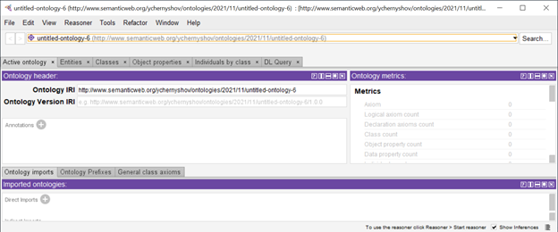
Редактор Protege
Для создания, редактирования и использования онтологий
Разработана в Стэнфорде
Бесплатная https://protege.stanford.edu/products.php, либо https://webprotege.stanford.edu/
Популярный open-source продукт для создания онтологий в любых областях
Позволяет описывать Классы, их свойства, объекты классов
Содержит механизм ризонинга, позволяющий извлекать из онтологии скрытые факты, находить противоречия

Slide 14
Онтологии кибербезопасности
Описательные онтологии для кибербезопасности структурируют информацию из предметной области и объединяют сведения из различных связанных предметных областей с точки зрения кибербезопасности.
К таким глобальным широко используемым стандартам относятся
ISO/IEC, https://www.iso.org
OASIS, https://www.oasis-open.org
NIST, https://www.nist.gov
ITU-T, https://www.itu.int
MITRE, https://www.mitre.org
the Open Grid Forum, https://www.ogf.org
IEEE, https://www.ieee.org
Использование информации из существующих баз знаний позволяет получать более полную информацию и происходящем инциденте и предпринимать наиболее правильные и эффективные действия.
угрозы (Common Vulnerabilities Enumeration, CVE, https://cve.mitre.org/),
уязвимости (Common Weakness Enumeration, CWE, https://cwe.mitre.org/)
паттерны атак (Common Attack Pattern Enumeration and Classification, CAPEC, https://capec.mitre.org)

Slide 15
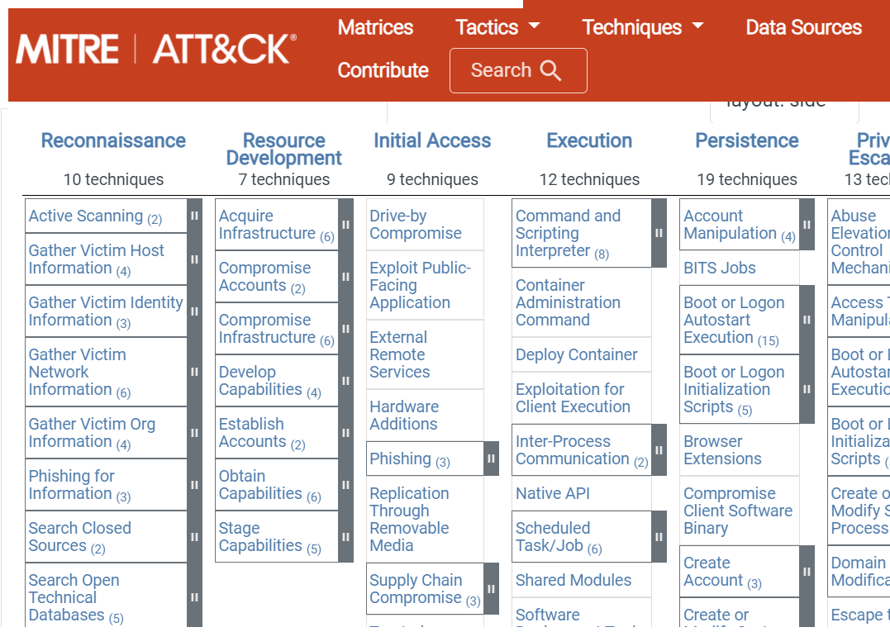
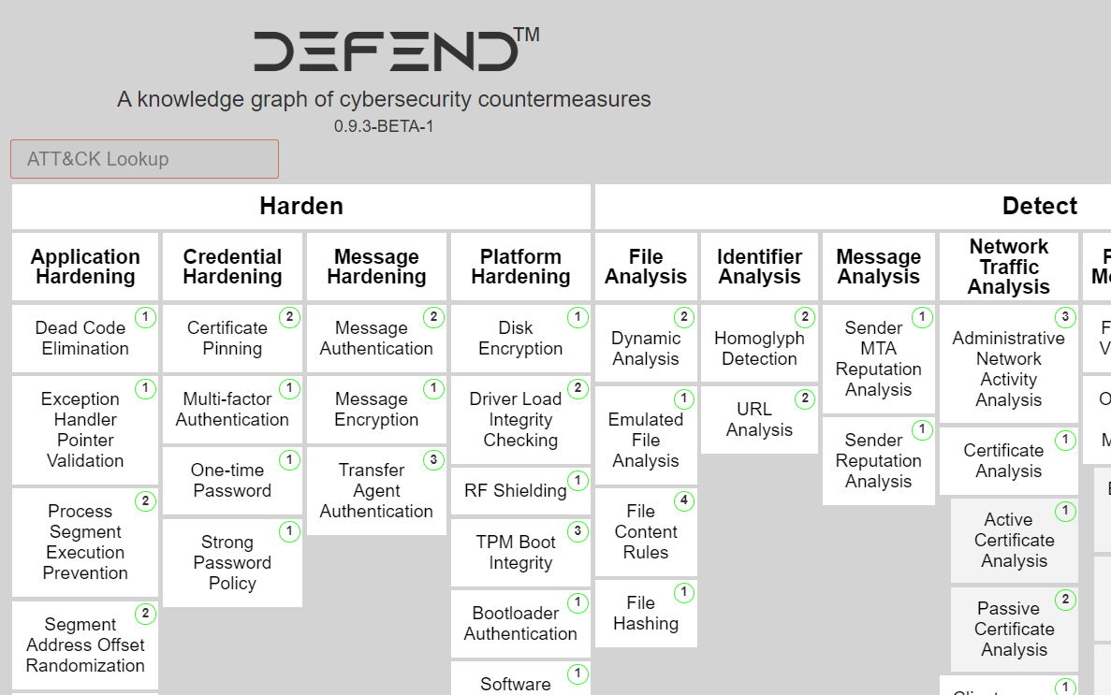
MITRE
MITRE ATT&CK (Adversarial Tactics, Techniques, and Common Knowledge), приемы, тактики и техники нападения
STIX (Structured Threat Information Expression) язык и фор­мат сери­али­зации, исполь­зуемый для обме­на информа­цией о киберуг­розах (CTI, Cyber Threat Intelligence) меж­ду сис­темами информа­цион­ной безопас­ности
CAR (Cyber Analytics Repository), база зна­ний на осно­ве ATT&CK
SHIELD Active Defense, база зна­ний защитных мер для сни­жения рис­ков, пред­став­ленные в ATT&CK
AEP (ATT&CK Emulation Plans) — это спо­собы модели­рова­ния поведе­ния зло­умыш­ленни­ка на осно­ве опре­делен­ного набора TTP (Tactics, Techniques, and Procedures) по ATT&CK

Slide 16
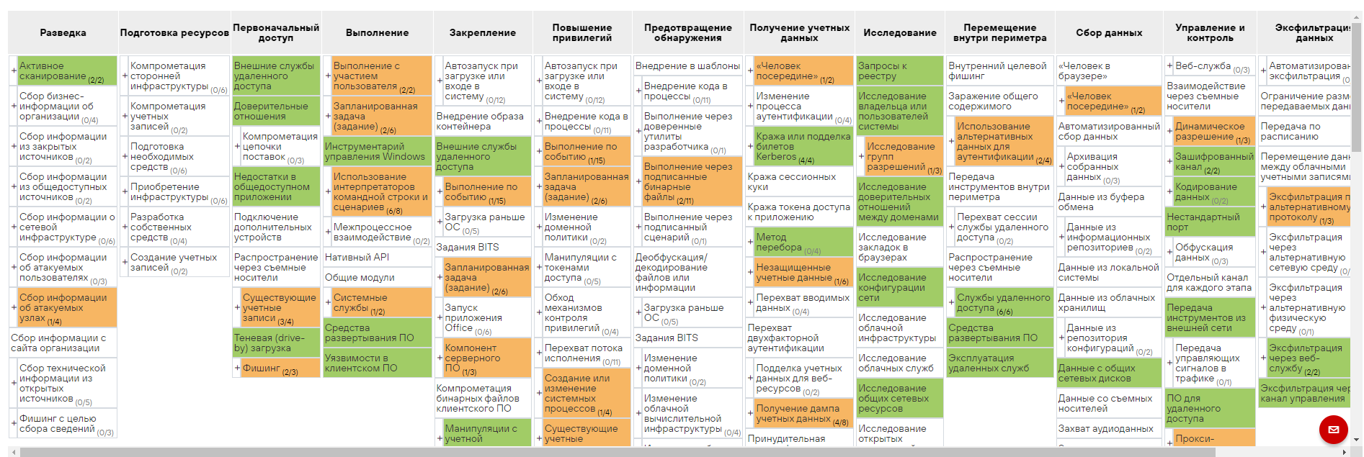
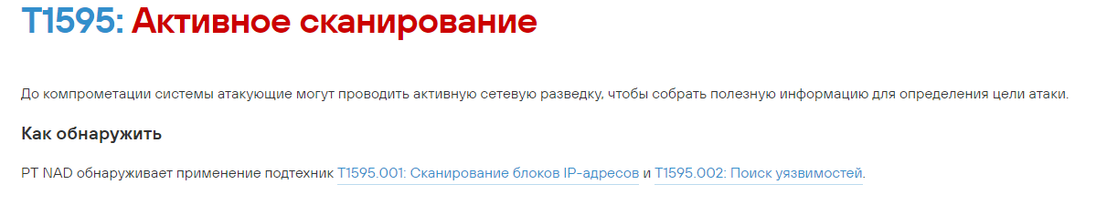
MITRE на русском языке
https://mitre.ptsecurity.com/ru-RU/techniques

Slide 17
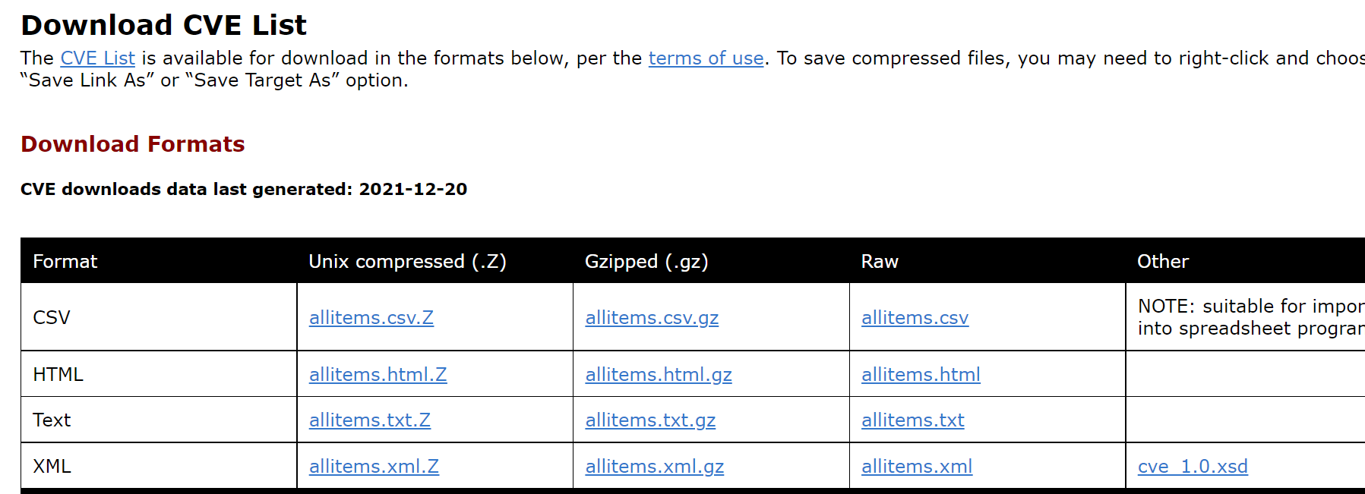
CVE
https://cve.mitre.org/

Slide 18
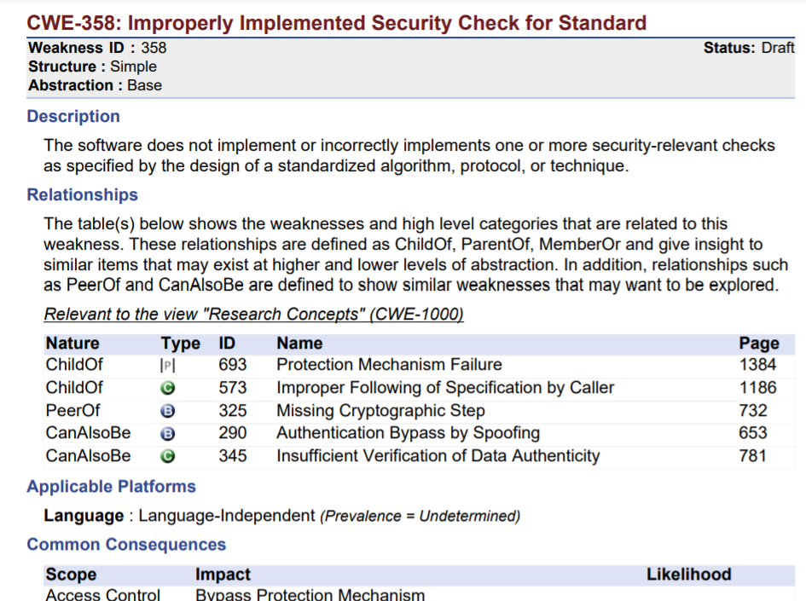
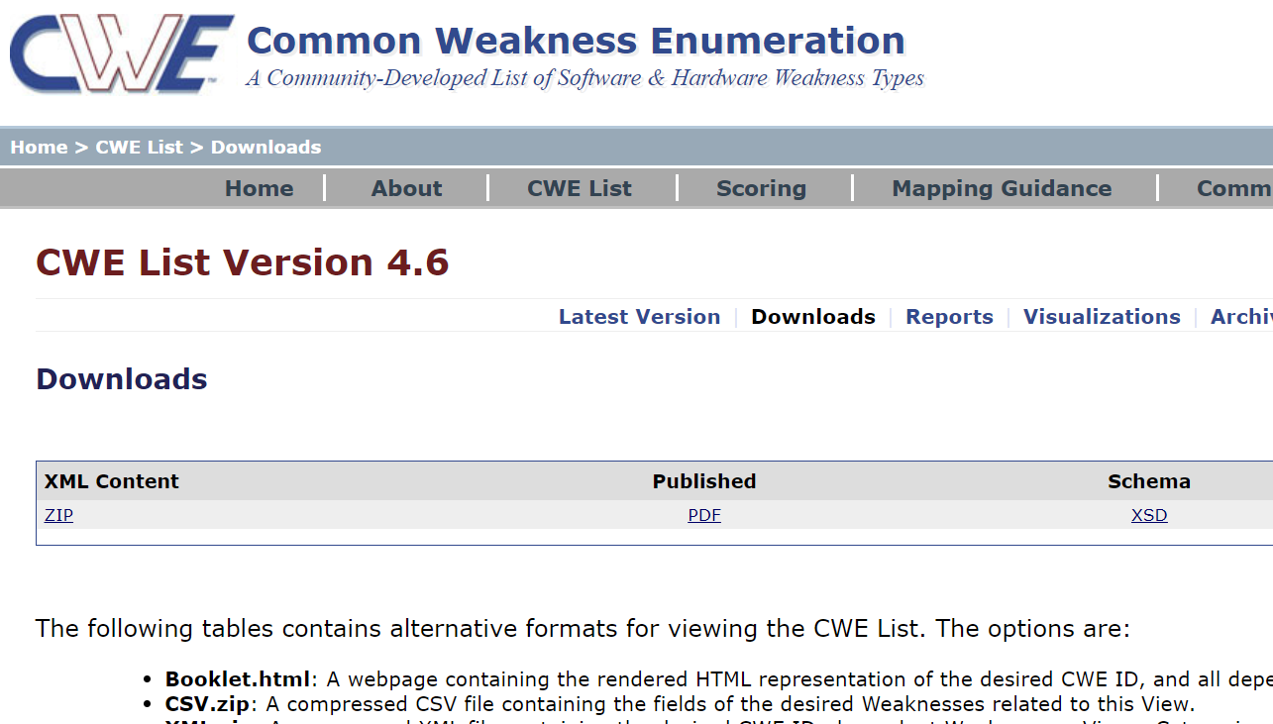
CWE
Common Weakness Enumeration https://cwe.mitre.org/

Slide 19
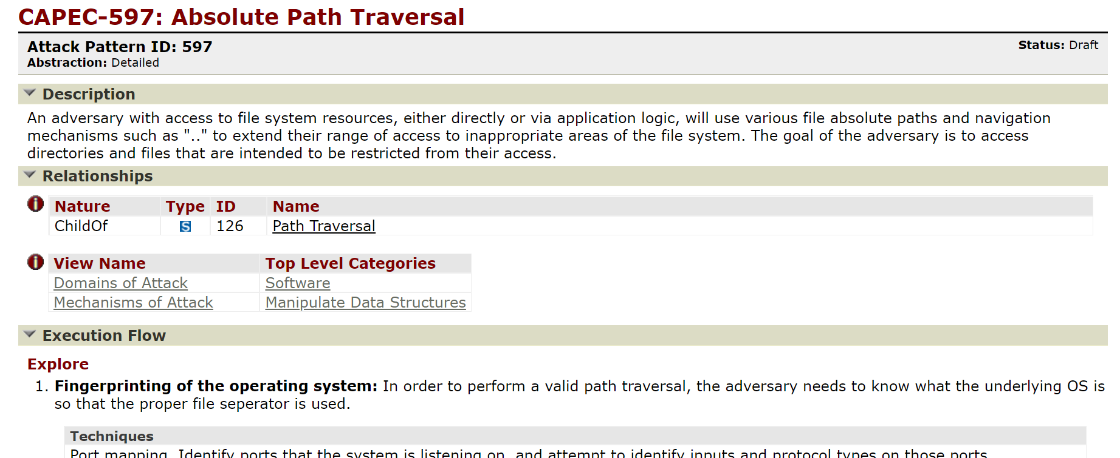
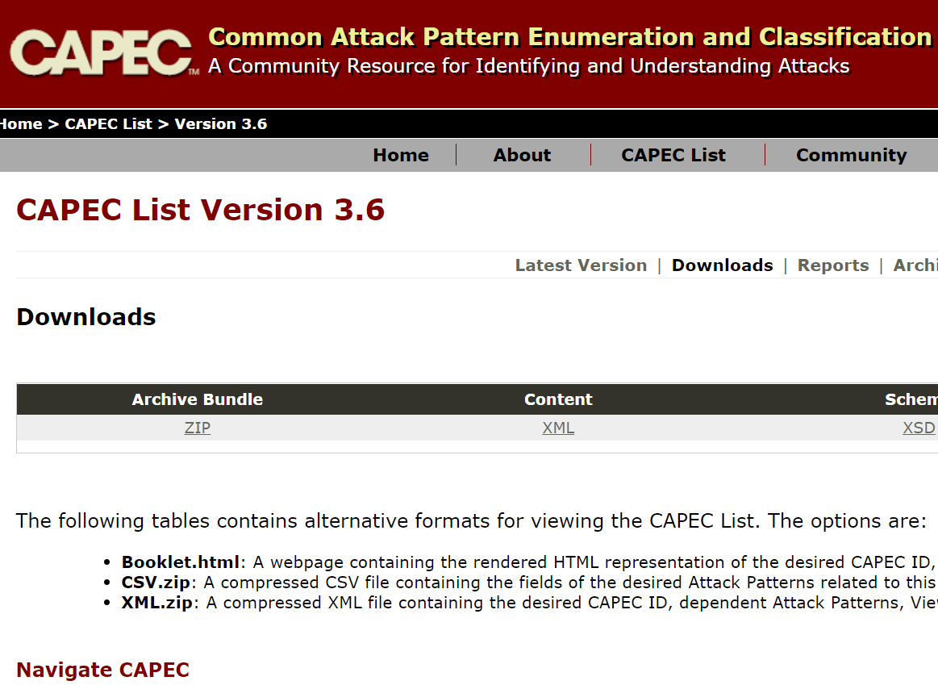
CAPEC
Common Attack Pattern Enumeration and Classification
https://capec.mitre.org/

Slide 20
Использование графов знаний в ИБ
Хранение сложноструктурированной информации: графы являются полуструктурированными объектами, можно гибко модифицировать
Поиск новых фактов на основе имеющихся: восстановление ребер по паттернам
Выявление противоречий в фактах: проверка логической непротиворечивости и единственности в графовых конструкциях
Выявление закономерностей в фактах: эмбеддинги на графах и кластеризация
…
Область машинного обучения на графах активно развивается и в ближайшем будущем появится множество новых результатов и алгоритмов в этом направлении.

Slide 21
Полезные ссылки
Онтологии для умных производств https://controlengrussia.com/innovatsii/ontologija/
Онтологии в информационной безопасности https://www.kaspersky.ru/blog/cybersecurity-ontology/30977/
Обучающие материалы по редактору онтологий Protégé https://www.youtube.com/watch?v=VIpV-hVo3bY&t=184s
Переведенная на русский язык матрица MITRE https://mitre.ptsecurity.com/ru-RU/techniques
Сравнение лучших практик по анализу рисков ИБ с методикой моделирования ФСТЭК https://sborisov.blogspot.com/2021/11/blog-post.html
Introducing D3fend https://www.youtube.com/watch?v=7_DY1ULVapQ
Курс “KG Course” на youtube

Slide 22
Спасибо за внимание!

